Slide 1
L'alimentazione presso gli egizi e i sumeri
di ARMANDO AITELLA
FRANCESCO SANTORIELLO
PIETRO PAGANO

Slide 2
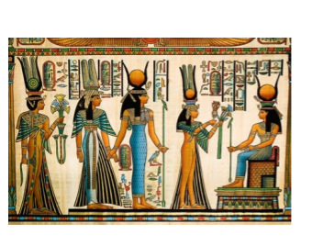
Il pane e la birra
Il pane e la birra erano la base dell’alimentazione degli antichi egiziani e pertanto costituivano anche la base delle offerte funerarie per i defunti, come riporta la classica formula dell’offerta che compare sulle stele e su numerosi oggetti dei corredi delle tombe. A conferma dell’importanza di questi alimenti venivano deposti nelle tombe dei modelli di servitori, caratteristici dell’Antico Regno, che raffigurano donne in atto di macinare cereali o di preparare la birra per l’anima del defunto.

Slide 3
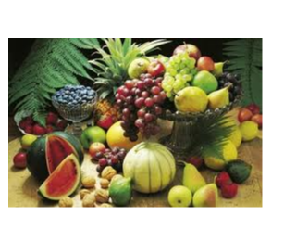
Frutta e verdura
Orti e giardini erano molto diffusi dell’antico Egitto, anche di piccole dimensioni, sia presso le case dei contadini che nelle grandi ville dei ricchi dignitari. Nei frutteti venivano coltivati cocomeri, meloni, fichi, palme da dattero e, solo dopo essere stati importati nel Nuovo Regno, meli e melograni: come per l’olivo infatti, diversi prodotti arrivarono sulla tavole degli egiziani a seguito dei contatti commerciali, particolarmente fiorenti all’inizio della XVIII dinastia, con i paesi del Mediterraneo orientale. Veniva raccolta e apprezzata anche la frutta selvatica, come le giuggiole, simili alle ciliegie, e le noci di palma dum. Si riteneva inoltre che il frutto della mandragora avesse potere afrodisiaco e significato simbolico erotico, forse per la concentrazione di tossine presenti nella buccia, che ha effetti narcotici e anche allucinogeni in chi lo mangia.

Slide 4
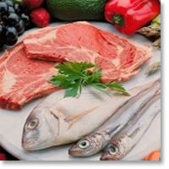
La carne e il pesce
La caccia e la pesca furono tra le attività più praticate nell’antico Egitto fin dall’Epoca Preistorica e naturalmente hanno sempre fornito carne e pesce per l’alimentazione degli egiziani. In epoca storica la caccia, almeno per quanto riguarda gli animali di grossa taglia, rimase come attività di tipo sportivo da parte dei ricchi nobili, che spesso si dedicavano a cacciare nel deserto o lungo il Nilo lepri, leoni, gazzelle, ippopotami, e così via. Rimase invece sempre molto praticata la caccia agli uccelli, non solo come divertimento di personaggi facoltosi, ma soprattutto per riempire, insieme al pesce, le mense delle famiglie dei ceti più bassi: si tratta soprattutto di piccioni, anatre, oche, gru e vari tipi di uccelli acquatici. I volatili venivano catturati mediante una rete tesa su uno specchio d’acqua tra due pertiche: tirando da riva una corda, le pertiche si ribaltavano chiudendo la rete e tutti gli uccelli che vi si erano posati ignari.

Slide 5
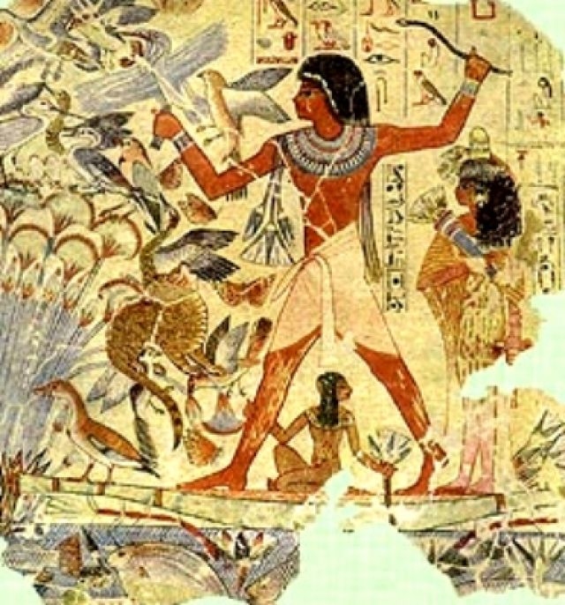
L’allevamento
L’ allevamento a scopo alimentare era praticato nell’antico Egitto soprattutto per i bovini, utilizzati anche per i lavori agricoli, e per ovini e caprini. Nelle macellerie venivano sgozzati buoi soprattutto di una particolare razza che forniva abbondante carne e grasso; il sangue veniva utilizzato per produrre una specie di sanguinaccio, mentre il fegato, molto apprezzato, poteva servire anche ad insaporire delle focacce; il grasso era usato per cucinare. Gli egiziani preferivano alla carne arrostita quella lessata, con la quale potevano essere preparati anche succulenti pasticci.

Slide 6
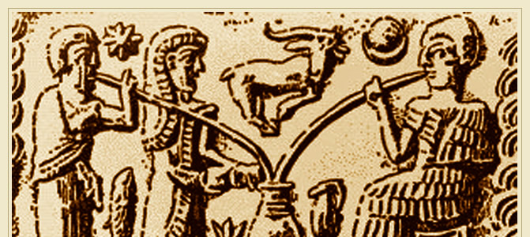
IL CIBO DEI SUMERI
Il loro cibo era quanto mai vario: cereali, verdure, frutta, maiale, pollame, cacciagione, pesci e funghi; inoltre c'era pure latte, miele, burro, strutto, olio d'oliva e forse usavano anche il sale per insaporire i cibi.E non basta! Sappiamo che mangiavano anche le cavallette!
Nella parte meridionale della Mesopotamia veniva coltivata la palma da datteri che essendo più economica dei cereali, diventò il cibo fondamentale dei Sumeri poveri.
I datteri erano molto grandi e queste popolazioni impararono a conservarli nel miele , come pure l'uva e i fichi.
Avevano una gran fantasia in cucina: usavano ben 300 tipi di pane e 100 tipi di minestre. I ricchi andavano a tavola due volte: la mattina e la sera. I commensali mangiavano i cibi serviti su vassoi in camera, sul divano, all'ingresso, in giardino.

